Slide 1
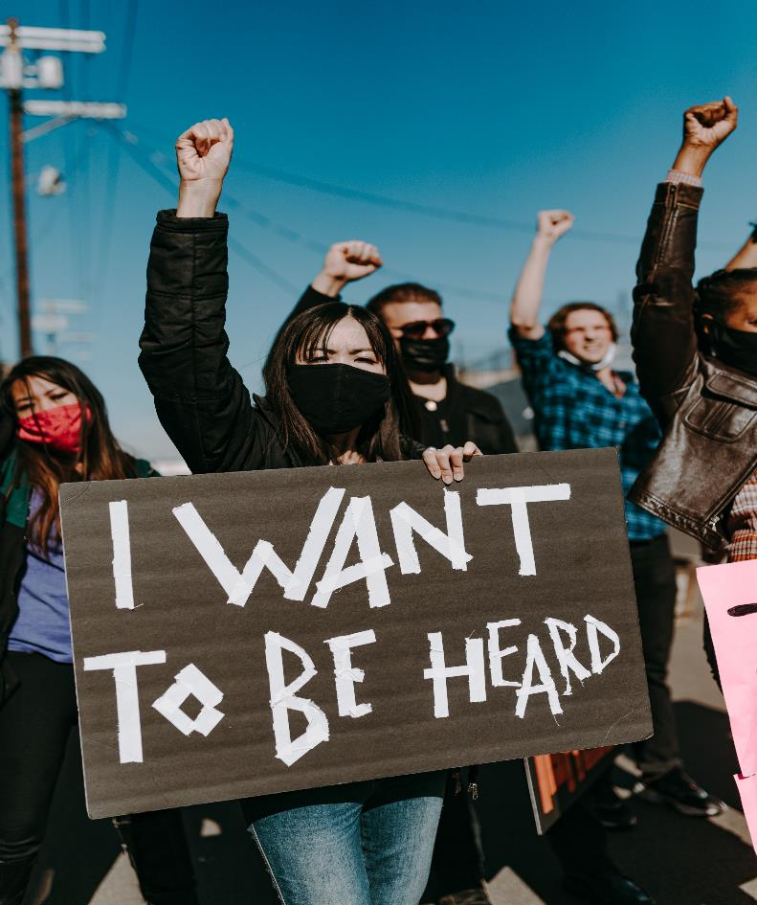

BURGERSCHAP
ERASMUS VOOR DE KLAS
Lof der zotheid – Vrijheid van meningsuiting – Spot en kritiek - Censuur (2 lessen)
Huis van Erasmus
Louise Langelaan
Sander van Reedt Dortland

Slide 2
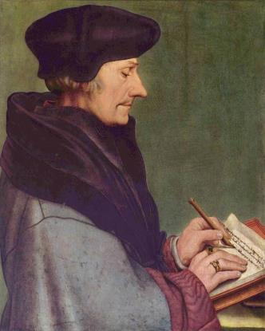


Hoe werkt het?
Dingen die Erasmus zelf heeft geschreven zijn
in de tekst herkenbaar aan de donkergroene
kleur. Zo dus:
Het onderwijs zal het begrip, de verdraagzaamheid en
de vriendschap van alle landen, rassen of godsdienstige
groepen bevorderen!
Instructies aan de leerkracht staan in lichtgroen, bijv.:
Bij deze sheet past actieve werkvorm “xyz”
Vragen zijn steeds blauw gekleurd. Zo dus:
Welke afspraken zijn daarvoor nodig?

Slide 3

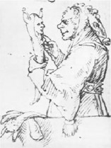
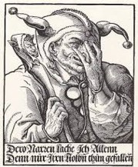
Les 1
Hoezo Vrouwe Zotheid?
In het boek ‘Lof der Zotheid’ (dwaasheid) zegt ‘Vrouwe Zotheid’ wat ze overal van vindt, en ze spot overal mee. Dat doet ze als een soort hofnar, dat was een echt beroep in de middeleeuwen. Zowel mannen als vrouwen konden hofnar of “zot” worden.
Zij mochten de waarheid zeggen, ook als die beschamend was, en ze deden dat zonder zich ergens iets van aan te trekken.
Grappen maken en spotten met kerk, burgers, adel en zelfs met de koning. Dat was hun taak aan het hof. De hofnar was een van de weinige personen die nooit gestraft werd voor die gewaagde grappen.

Slide 4

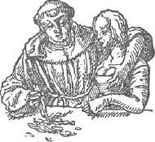
Lof der Zotheid - een beroemd boek
Lof ? Zotheid ? Het zijn woorden die we nu bijna niet meer gebruiken. Lof betekent zoiets als eer, een lofrede is een toespraak om iemand of iets te prijzen. Zotheid zou je nu gekheid, dwaasheid of malligheid kunnen noemen.
Dus had het boek ook zo kunnen heten :
  Leve de dwaasheid
  Lofrede op de gekkigheid
  Lang leve de onverstandigheid
  Hoera voor de malligheid
  Prijs de onnozelheid

Slide 5
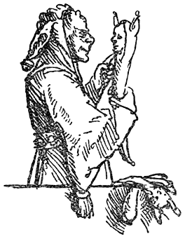
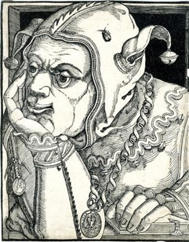
Vrouwe Zotheid als hofnar
‘Vrouwe Zotheid’ laat in dit boek op zien hoe belangrijk dwaasheid volgens haar is.
“Zonder de kruiderij van de dwaasheid is er absoluut niets lekker. Dat blijkt al omdat men, als er niemand is die de mensen aan het lachen maakt door dwaas te zijn of dwaas te doen, een grappenmaker laat komen.”
Zo’n grappenmaker was vroeger ook de hofnar, die alles mocht zeggen en iedereen voor gek zetten, zelfs de koning.
Een hofnar kon je herkennen aan de kleding, een narrenmuts en een narrenstaf.

Slide 6

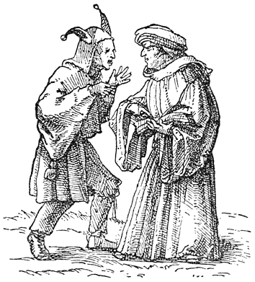
De koning en de hofnar
De Koning van Schotland (1567-1625) ondertekende altijd alle documenten zonder ze eerst te lezen.
Dat heeft hij geweten. Op een dag gaf zijn hofnar hem een document dat de nar voor 15 dagen de baas maakte.
De koning tekende en moest meteen de troon verlaten, waarna de nar erop plaatsnam.
Hierna las de koning alles voordat hij zijn handtekening zette. De hofnar werd niet gestraft voor zijn brutaliteit.
Het was eigenlijk wel een nuttige grap. Waar hebben we nu nog narren of zotten voor nodig?

Slide 7
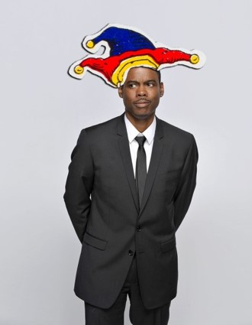
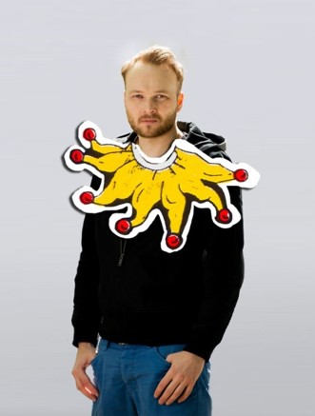
Moderne hofnarren
Chris Rock zei bij de Oscar uitreiking – met alleen maar witte winnaars - “Welkom bij de Oscars, ook wel bekend als de ‘white people's choice awards’ (de witte mensen-prijzen)’.
En hij zei dat, als er nominaties waren geweest voor de presentator, hij (als gekleurde man) die baan natuurlijk nooit had gekregen! Hij kon als comedian scherpe kritiek geven op een grappige manier.
Dat doet ook Arjen Lubach met een eigen programma waar hij - met humor - kritiek heeft op alles en iedereen.
Zij zijn de hofnarren van nu.

Slide 8
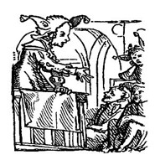
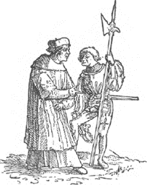
Grappige kritiek?
‘Lof der Zotheid’ (dwaasheid) lijkt een grappig boek. Maar het is ook een boek vol kritiek. Erasmus gebruikte die malle ‘Vrouwe Zotheid’ om mensen te bekritiseren.
Zoals de schoolmeesters, die hun leerlingen sloegen en ze maar weinig konden leren, omdat ze zelf niet veel wisten.
En de monniken, die mensen zeiden hoe ze moesten leven, maar zich er zelf vaak niet aan hielden.
En over soldaten;
“Je hebt gewillige dommekrachten nodig
met een maximum aan moed
en een minimum aan intelligentie.”

Slide 9
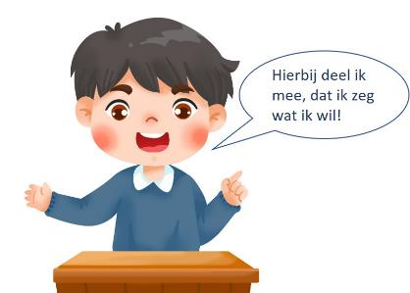
Kritiek is soms nodig
Erasmus had overal kritiek op. Het onderwijs, de kerk, op soldaten, op machthebbers, zoals de paus of de koning. Dat was soms gevaarlijk, toch deed hij het …
“Een koning luistert niet graag naar een wijze; ‘hij is bang dat er eentje te vrij wordt en iets durft te zeggen dat meer waar dan aangenaam is.”
Wat zegt Erasmus hier eigenlijk?
Heb jij wel eens iemand kritiek gegeven die dat heel vervelend vond? Zou je dat nu weer doen?

Slide 10
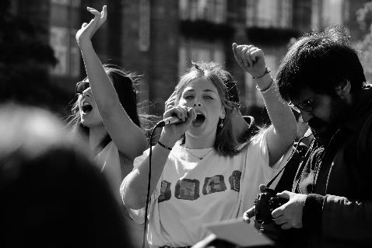
Spreek je uit!
In dit land mag je kritiek hebben als je vindt dat dingen niet goed gaan.
Kritiek op de regering, de koning, politie, voetbalclub, burgemeester, scholen. Op alles en iedereen. In kranten, op tv, via internet of gewoon op straat.

Slide 11

Spreek je uit!
Een filmpje over de vrijheid van meningsuiting:
https://www.youtube.com/watch?v=c-S0oC399ik
(3 minuten)
Wanneer is kritiek nuttig of lastig? Goed of slecht?
Welke mensen moeten extra kritisch zijn?

Slide 12
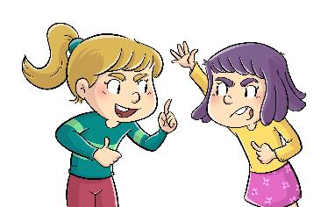
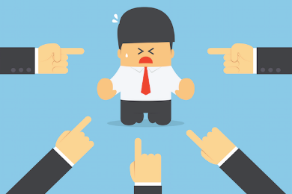
Kritiek geven en kritiek krijgen
Wanneer vind jij het moeilijk om kritiek te geven?
Wat is er belangrijk bij het geven van kritiek?
Hoe vind jij het om kritiek te krijgen?

Slide 13
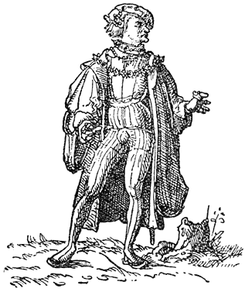
Wat wil je dan? -1
Erasmus had niet alleen maar kritiek, bij zijn kritiek kun je vaak ook lezen hoe hij vindt dat het wél zou moeten. Hij schrijft over het verschil tussen een tiran – een dictator- en een koning:
“Een tiran let erop dat hij iedereen onderwerpt door wetten of verklikkers, terwijl een koning geniet van de vrijheid van zijn burgers. Een tiran wil gevreesd zijn, een koning geliefd.”

Slide 14

Wat wil je dan? -2
Het is makkelijk kritiek te hebben en alles en iedereen af te kraken.
Maar je kunt ook kritiek hebben omdat je iets beter wilt maken, of om iemand juist te helpen.
Probeer voorbeelden te geven van zulke kritiek.

Slide 15
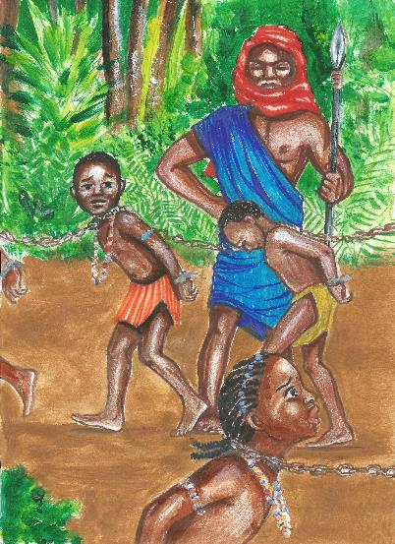
Wie zwijgt stemt toe …
Erasmus had ook kritiek op dingen die toen nog gewoon waren, zoals ‘ontdekkingsreizen’ naar nieuwe landen en slavernij. Erasmus vindt het niet ‘gewoon’, en zegt dat ook!
“Elke vorm van slavernij is meelijwekkend en schandelijk.”
“Wat zal ik zeggen over mensen die met hun vloot langs onbekende kusten varen, steden veroveren en leegroven waarvan de bevolking totaal niet was voorbereid op zulke vijandigheden?
Dat soort heldendaden, op welke gronden viert men die?”

Slide 16
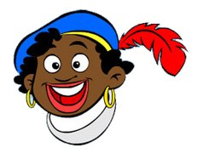
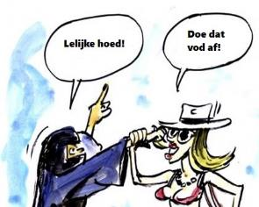
Discussie of ruzie?
Er zijn nu ook dingen die veel mensen gewoon vinden, en waar anderen kritiek op hebben. Zij vinden dat het anders moet, en zeggen dat ook. Soms worden dat zelfs ruzies.
Zoals over Zwarte Piet, waarvan mensen zeggen dat hij op een huis-slaaf van vroeger lijkt, en donkere mensen belachelijk maakt. Anderen vinden dat onzin.
En over de boerka / niqaab, waarvan sommige mensen zeggen dat ze er recht op hebben omdat het bij hun geloof hoort. Maar anderen zijn er fel op tegen omdat je iemand dan helemaal niet kan zien.

Slide 17
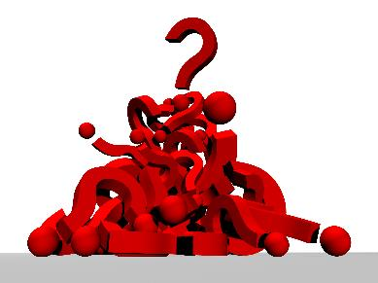
Verplaats je in een ander
Kies één van de twee dilemma’s van de volgende pagina’s.
Splits de groep in tweeën en geef elkaar om beurten een argument voor of tegen.
Dat hoeft niet je eigen mening te zijn!
Het gaat er om dat jullie zoveel mogelijk goede argumenten voor allebei de standpunten verzamelen.

Slide 18
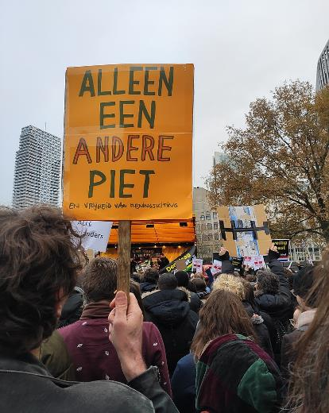
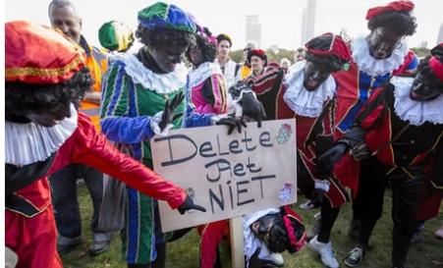
1 Wat is er voor of tegen?
Dit zijn de argumenten vóór zwarte piet: hij moet echt zwart blijven want …
Dit zijn de argumenten tegen zwarte piet: hij moet er anders uit gaan zien, want …

Slide 19
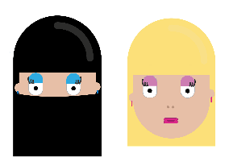
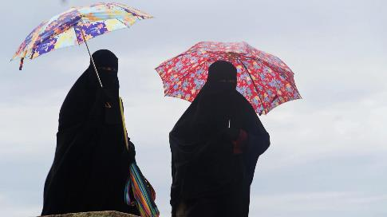
2 Wat is er voor of tegen?
Iedereen mag zelf kiezen of ze een niqaab draagt, want …
Van iedereen moeten we het gezicht kunnen zien, want …

Slide 20
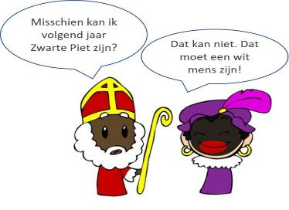
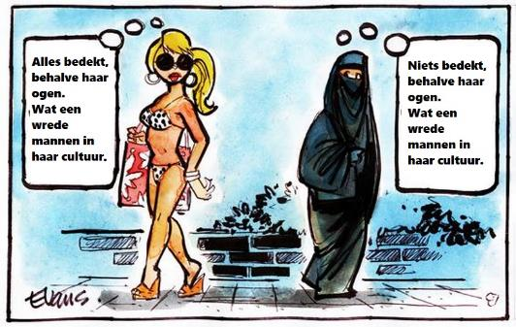
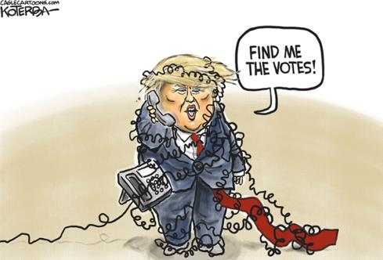
Da’s lachen!
In deze tijd zijn het vooral de cabaretiers (Arjan Lubach, Najib Amhali) en cartoonisten die humor gebruiken om kritiek te geven. Veel mensen vinden ze echt goed of grappig.
Maar er zijn ook mensen of groepen die vinden dat ze soms te ver gaan!
Wat vinden jullie daarvan?
Waar mag je geen grappen over maken?

Slide 21

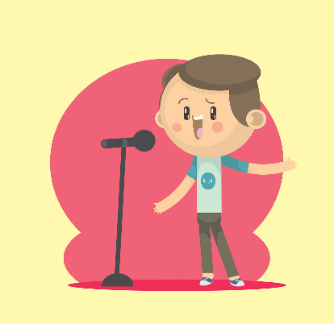
Het is gewoon mijn mening
Bij kwetsende of discriminerende uitspraken wordt vaak gezegd: ‘Ik heb toch vrijheid van meningsuiting!’
Mag je dan alles zeggen, of niet ?
Wat is volgens jullie wél de bedoeling van: ‘Vrijheid van meningsuiting’?
Waar is het goed voor?

Slide 22









Welke poster vind je het beste?
Welke poster vind je het beste?
Vertel waarom dat volgens jou zo is.

Slide 23
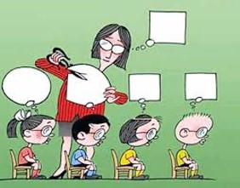
Meningsverschil?
Verschil van mening kan heel nuttig zijn. En leerzaam.
Als je goed luistert naar mensen met een andere mening, dan kan je tot iets beters komen dan als je alleen maar praat met mensen met dezelfde ideeën als jijzelf. Want daar leer je niets meer van.
En vaak hoef je het ook helemaal niet eens te zijn!
Geef eens voorbeelden van verschillen die juist wel leuk of nuttig zijn!

Slide 24


Einde les 1
Evaluatie
Wat viel je op in deze les?
Wat vond je interessant?
Wat heb je geleerd?
Waarover wil je nog verder nadenken of praten?

Slide 25

Les 2 Boeken verbieden en verbranden
Eeuwenlang had de Katholieke kerk een lijst met verboden boeken, de ‘Index Librorum Prohibitorum’ (van 1559 tot 1966)
Boeken kwamen op die lijst als ze tegen het geloof (welk geloof?) ingingen of als ze mensen op slechte ideeën konden brengen.
Dit noem je ‘censuur’, als boeken of teksten door machthebbers verboden worden.

Slide 26

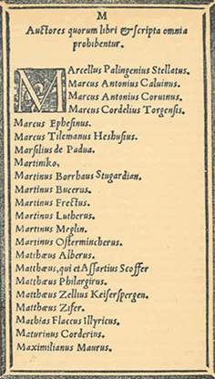

Weg met dat boek
Ook boeken van Erasmus stonden op de index. Zijn boek ‘Colloquia’ werd verboden, omdat dingen zoals de biecht, de beeldenverering en de geestelijken werden bespot.
Later kwamen al zijn boeken op de ‘verboden boeken’ lijst. Toch worden ze nog steeds gedrukt en gelezen.

Slide 27
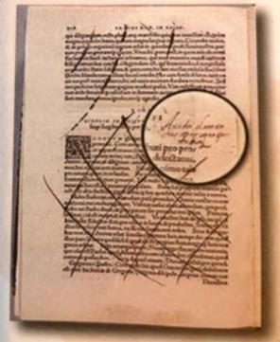
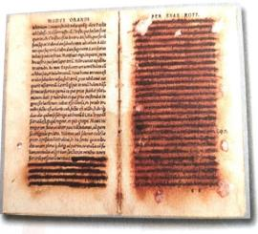
Controle!
Alle boeken werden gecontroleerd.
Hier zie je twee boeken van Erasmus, rechtsboven is alles doorgekrast, en in de zijkant staat ‘auctor damnatus’, ‘veroordeelde – verdoemde - schrijver’!
Rechtsonder zie je een boek waar met een gloeiend stuk ijzer een groot stuk echt onleesbaar is gemaakt, en na het doorstrepen werden die bladzijden ook nog eens dichtgeplakt!

Slide 28
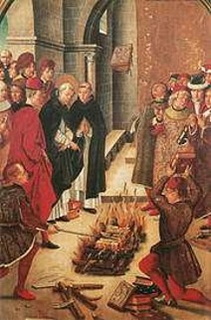
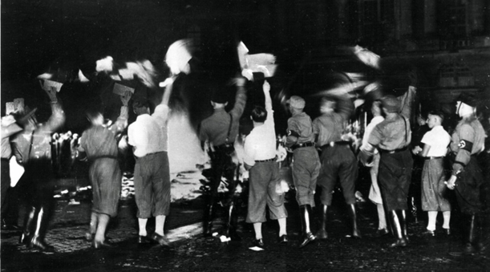
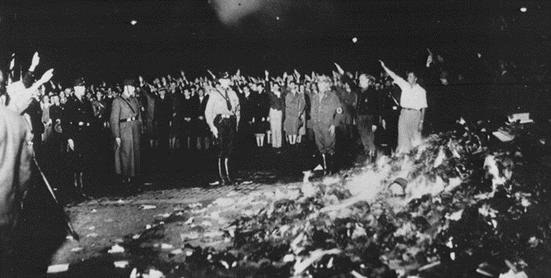
De brand er in!
Boeken van mensen met andere ideeën werden in vroegere eeuwen door de kerken of machthebbers verbrand.
Maar ook nog in 1933 in nazi Duitsland. Professoren van de universiteit hielpen hun studenten mee om ‘on-Duitse’ boeken te verbranden.
Waarom denk je dat die studenten dat deden ?

Slide 29
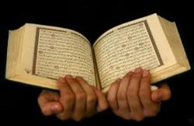

Gevaarlijke boeken? -1
Ook in onze tijd gebeurt het soms nog, in 1988 werd het boek ‘De Duivelsverzen’ van Salman Rushdie door moslims wereldwijd verbrand. Hij is laatst aangevallen en gestoken.
In delen van Amerika worden nu nog boeken uit bibliotheken gestolen om te zorgen dat niemand ze kan lezen, zoals boeken van Darwin over de Evolutie.
Dat boek gaat in tegen het idee van gelovigen
dat God de wereld heeft geschapen.

Slide 30

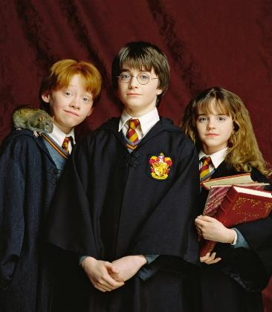
Gevaarlijke boeken? -2
En zelfs de Harry Potterboeken van J.K. Rowling werden in Amerika en Polen verbrand door christenen die de boeken over tovenaars ‘duivels’ vonden.
Denken jullie dat boeken gevaarlijk kunnen zijn ?

Slide 31

Hoe zit het nou met die censuur?
Vinden jullie dat een schrijver alles mag schrijven?
Zijn er boeken die jullie zelf willen verbieden? Waarom wel / niet?
Zou de wet sommige boeken moeten verbieden?
Zoek op wat hierover in onze grondwet staat …
Kijk bij Artikel 7: Vrijheid van meningsuiting, censuurverbod.

Slide 32


door machthebbers
Tegenwoordig is er wereldwijd nog veel censuur.
Maar 13 % van de wereldbevolking woont in een land met persvrijheid - landen waar de kranten dus wel mogen schrijven wat ze willen.
Een filmpje over censuur: (4 minuten)
https://www.youtube.com/watch?v=tgQzRNSTjIw

Slide 33

door machthebbers
Censuur is er niet alleen op kranten, maar ook op boeken, op tv, het nieuws, op internetsites. Zelfs op cartoons, theatervoorstellingen, films, vlogs, facebook.
Dat gebeurt meestal door de overheid van een land, soms door de kerk, de moskee, of door andere religies.
Soms gebeurt het om burgers en de samenleving te beschermen.
Soms om burgers te onderdrukken en de samenleving te controleren
Probleem is dat het verschil tussen die twee soms vaag is.

Slide 34
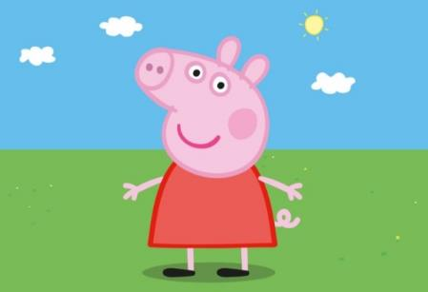
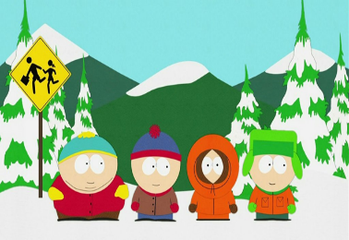
Bescherming?
Een groot videoplatformen in China, Douyin, heeft alle video’s van Peppa Pig verwijderd. De overheid vond dat het kinderprogramma een “negatieve invloed” zou kunnen hebben op kinderen.
Peppa Pig staat nu samen met South Park en Winnie de Poeh op de lijst van verboden programma’s, net als geweld, naaktbeelden en gokspelen.
Wat vinden jullie van deze “bescherming”?

Slide 35
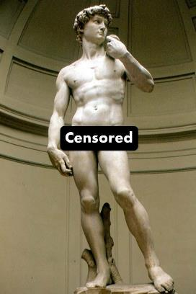

Goed of fout?
Racistische, extremistische, discriminerende websites, of met een criminele bedoeling (fraude, oplichting) worden afgesloten door de overheid.
Facebook haalt foto’s met (beetje)bloot weg, en laat de foto’s met geweld staan. Bloot is er verboden.
Soms sluit de overheid van een land internet helemaal af, om te zorgen dat mensen geen informatie kunnen opzoeken of uitwisselen. Ze krijgen alleen nog informatie die de overheid goedkeurt. Zo blijft het rustig.
Met welk voorbeeld zijn jullie het wel eens?
Welke internet regels denk je dat er in ons land zijn?
Wat vinden jullie zelf goede regels?

Slide 36
Einde les 2
Evaluatie
Wat viel je op in deze les?
Wat vond je interessant?
Wat heb je geleerd?
Waarover wil je nog verder nadenken of praten?

